Slide 1
MetaGPT · Coding Agent
Alex / RoleZero
自适应压缩机制
Adaptive Context Compression for Coding Agent
● 项目：MetaGPT 中 Coding Agent 的上下文记忆压缩优化
● 场景：Alex / RoleZero 多轮增量开发（observe-think-act）
● 问题：长上下文下 token 上升、构建失败、路由/接口遗忘
● 方案：只在需要时压缩 · 优先压缩可恢复内容 · 先温和后激进
上下文压缩 · 模块化优化 · 工程实践汇报
01 / 20

Slide 2
1. 背景：项目和旧方案
02 / 20
MetaGPT Coding Agent · Alex / RoleZero 多轮增量开发场景
MODULE 01 · 背景
项目背景
接手时的基线方案
● 项目：MetaGPT 中 Coding Agent 的上下文记忆压缩优化，具体落在 Alex / RoleZero 的多轮增量开发场景。
● 任务循环：Agent 在工程任务中反复经历 observe → think → act：读需求、调用工具、写代码、跑构建、看报错、再修复。
● 天然积累：这类任务会持续堆积长上下文，尤其是代码块、构建日志、搜索结果、工具输出和历史总结。
更像一个简单的压缩记忆：当消息数或 token 达到阈值时，把较老的消息摘要掉，只保留最近若干条。
它能防止上下文直接爆掉，但它不太理解「哪类消息最值得压」「哪些文件不能压」「压缩后能不能恢复」。
复杂前端增量开发下的具体问题
新需求要在已有页面基础上继续开发，Agent 既需要知道历史改过哪些文件，又需要知道接口契约、路由注册、状态流、错误修复记录。
如果旧消息被粗粒度摘要，下一轮 Agent 很容易只记得「做过登录页」这种粗摘要，却忘了具体路由、函数签名或组件边界。

Slide 3
2. 我发现的问题（1）· 压缩后效果变差
03 / 20
Token 成本上升只是表象，用户真正感受到的是 Agent 行为变差
MODULE 02 · 问题诊断
表面上看，问题是 token 成本上升、上下文窗口逼近上限。但用户真正感受到的是 Agent 行为变差：
前面做过的路由后面忘了，已经有的函数后面调用错了，旧文件被重写或覆盖，最终表现为构建失败、白屏或功能没接上。
发现了三个高频症状：
症状 | 用户侧表现 | 技术根因
丢失路由 | 新页面写完但没有正确注册，或者旧路由被遗忘 | 路由文件被摘要后，Agent 不知道当前路由表状态
调用幻觉函数 | 调用不存在的函数名或错误参数形式 | 接口契约在压缩中丢失，只剩模糊描述
重写旧文件 | 对已有文件改动时乱写，导致开发失败 | 旧文件结构和导出信息不可见，Agent 只能猜
⚠ 案例
症状「丢失路由」触发的前端运行时告警：
▲ No routes matched location "/audit" · Show router-link list frames

Slide 4
2. 我发现的问题（2）· 不区分可恢复细节与决策依据
04 / 20
很多 token 其实是可恢复的细节，旧机制把它们当普通对话内容塞进 Memory
MODULE 02 · 问题诊断
观察 trace 时发现
一个前期电商网站 log 很典型
很多 token 其实是可恢复的细节。例如 Editor.write 生成的完整代码已经写入磁盘，后续需要可以 Editor.read(path) 重新读取。
但旧机制会把这些代码正文当成普通对话内容塞进 Memory，导致 Memory 被低价值、高体积内容占满。
压缩阶段 | 总量 | 主要 token 大户
第一次压缩前 | 31 条消息，50,334 tokens | Editor.write 核心代码约 18,629 tokens，占 37%；页面文件约 5,609 tokens，占 11%
第二次压缩前 | 31 条消息，29,817 tokens | Competitors.tsx 约 7,628 tokens，占 52%；About.tsx 约 4,469 tokens，占 31%
💡 洞察
占用最大体积的并不是「决策依据」，而是「已经落盘的代码正文」。
这种内容应当用引用代替，不应该占用有限的上下文窗口。

Slide 5
2. 我发现的问题（3）· 过早 Summary 造成不可逆损失
05 / 20
Summary 是不可逆的，但「出现得早」≠「后面不再重要」
MODULE 02 · 问题诊断
问题 3：过早 Summary 造成不可逆损失
旧方案把老消息直接摘要。问题是 Summary 是不可逆的，原始消息一旦被合成一段摘要，具体 trace、错误栈、函数参数、工具使用细节就很难恢复。
并且这并不符合业务直觉——并不是说一条消息很早出现就代表它后面会越来越不重要。
📌 举例：前端开发场景
确定是前端开发场景后，Agent 会先用工具把前端的开发准则以及模板拷贝到工作区，然后再阅读 README，这是很前置的。
这套消息会很早出现在 Agent 的上下文中，但它却至关重要——因为它告诉 Agent 如何使用这个脚手架。
因此这套消息就不应该过早被压缩，甚至根本不应该被压缩。

Slide 6
2. 我发现的问题 Memory带来的启发
06 / 20
在动手做方案之前，先把 Memory 实际在做什么看清楚
MODULE 03 · 调研与思考
① Editor.write 直接进入 Memory
② 工具调用 & 返回结果占比不高
③ 工具调度信息过少
完整代码正文被当作普通对话内容塞进 Memory。
这些内容已经落盘，理论上可通过 Editor.read 恢复，不必持续占用上下文窗口。
通过 full compact 等 summary 方式难以获得好的效果。
工具 I/O 的体量本身并不是主要矛盾，真正的瓶颈是 Editor.write 等可恢复内容挤占了窗口。
压缩后只保留了非常精练的信息：用户意图、修改/保存的文件、任务执行状态以及一段总结。
缺少关键决策描述、工具使用记录、错误与解决方法。

Slide 7
3. 我的思考 · 相关工作
07 / 20
现有代表性实践提供了几条不同的工程路线
MODULE 03 · 调研与思考
Manus · 三类动作
Claude Code · 四个机制
把上下文管理拆成三类动作：
● MicroCompact：在发送请求前对长工具返回值做替换，但保留最近几轮
● Session Memory：异步检查 token 增长，增量更新一个 summary.md
● Auto Memory：进行长期记忆提取，并渐进式加载
● Auto Dream：实现记忆整理（Dream 模式）
● Reduce：把旧信息压缩成引用或短摘要
● Offload：把大段工具输出和资料沉到沙盒文件系统，作为外部记忆
● Isolate：用子代理隔离不同任务的上下文，减少相互干扰
💡 核心思想：可恢复压缩
对话里优先保留「引用 + 小摘要」，需要细节时再通过文件路径、URL 或任务 ID 回取，而不是把所有内容都硬塞进对话历史。
总体思路：隔离、摘要、沉淀。
💡 与 Manus 的共通点
MicroCompact 是可恢复压缩；AutoCompact 前对完整轨迹写盘也是可恢复压缩。
cc 的 full compact 本质是 summary，但会尽量避免走到这一步——说明压缩本身是风险最大的做法。

Slide 8
3. 我的思考 · 对方案的思考
08 / 20
结合 Manus 与 Claude Code 得到的 6 条设计原则
MODULE 03 · 调研与思考
① token 比例触发
② 压缩阈值不可过早
不用「消息数阈值」而用「token 占用」触发。20 条短计划可能只有几千 token，而 1 条 Editor.write 可能包含几百行代码。
压缩本身要调用 LLM，会增加成本和延迟，且摘要必然有信息损失。上下文充足时尽量保留原始信息，临近风险区才付成本。
③ 优先压缩可恢复信息
④ 对语义内容差异化提取
Editor.write 的完整代码已落盘，丢掉历史里的全文并不等于丢掉文件——Agent 可通过 Editor.read 重读。类似的还有 URL、参考资料等。
代码、reasoning、工具返回结果结构不同，价值也不同；同一个通用摘要 Prompt 无法做好「价值保留」的压缩。
⑤ 必须保留最近几条上下文
⑥ 局部压缩优先，整体摘要兜底
ReAct Agent 的下一步高度依赖最近一两轮——刚才改了什么、工具返回什么错误、当前任务推进到哪里。无论如何压缩，最近几轮一定不能动。
局部压缩信息损失小但释放空间有限；整体摘要释放快但风险高。CC 的 session memory（增量摘要而非全量）就是这种思路的体现。
▸ 代码：不重在内部实现，但要保留接口和路由 · ▸ reasoning：保留价值很大，且一般占用 token 较小 · ▸ 工具返回结果：有意义，特别是错误工具调用

Slide 9
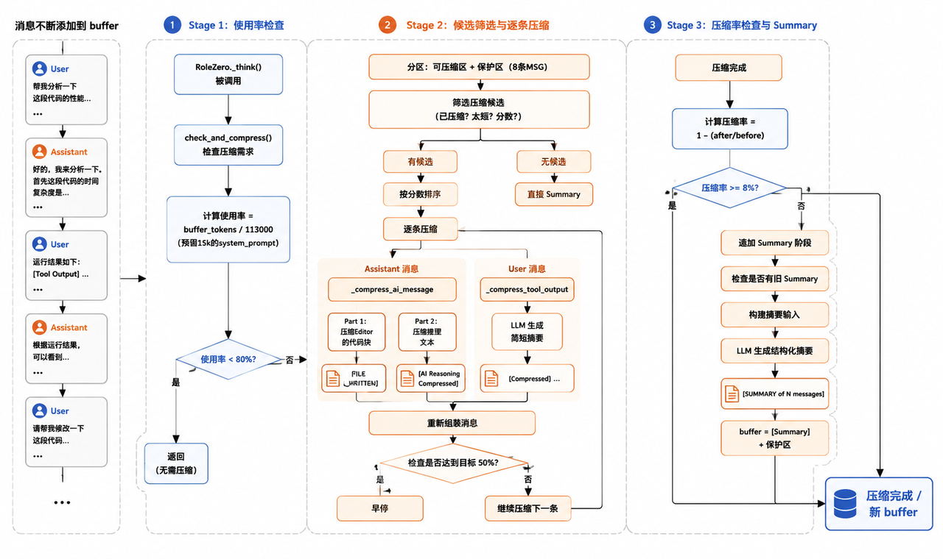
4. 解决方案 · 流程总览
09 / 20
先看清整条压缩管线，再深入每个环节
MODULE 04 · 方案设计
四条核心原则
完整压缩管线
● 只在需要时压缩：每次 RoleZero._think() 前量 token，但只有使用率超过阈值才真正调用压缩 LLM。
● 优先压缩可恢复内容：Editor.write 代码块、工具长输出、过时长推理可以压；用户需求、最近上下文、项目骨架文件不轻易压。
● 先温和、后激进：先 Compaction，保留消息结构和恢复入口；当边际收益低于阈值，再 Summary。
● 压缩要服务下一步决策：摘要不是写得短就行，还要保留路径、用途、导出、接口契约、关键决策、错误和下一步。

Slide 10
4. 解决方案 · 触发层：在 _think() 前透明插入
10 / 20
把压缩入口放在 RoleZero._think() 开头——真正消耗上下文的就是 think 阶段
MODULE 04 · 方案设计
代码块
默认参数
1 if self.config.role_zero.enable_compressable_memory:
2 await self.rc.memory.compress(
3 extra_context=super()._get_prefix())
4 memory = self.rc.memory.get(self.memory_k)
参数 | 值 | 作用
max_context_tokens | 128,000 | 模型上下文窗口
reserved_for_system_prompt | 15,000 | 给 system prompt 预留
可用窗口 | 113,000 | 128,000 - 15,000
compression_threshold | 0.8 | 使用率达到 80% 触发
触发 token 量 | 约 90,400 | 113,000 × 0.8
target_after_compression | 0.50 | 压到 50% 左右就早停
protected_recent_messages | 8 | Compaction 最近 8 条不压
min_compression_ratio | 0.08 | 压缩率低于 8% 切 Summary
compress_model_name | gpt-4o-mini | 用轻量模型做压缩
为什么？真正消耗上下文的是 think 阶段构造 LLM 请求，压缩放在这里最自然。

Slide 11
4. 解决方案 · Compaction
11 / 20
内容级压缩，不改变消息条数，只替换消息内部的大块内容
MODULE 04 · 方案设计
Compaction 流程（5 步）
三类主要压缩产物
1. 拆分： 把 buffer 拆成可压缩区和保护区，最近 8 条消息原样保留。
原始内容 | 压缩产物 | 保留什么
Editor.write 代码块 | [FILE_WRITTEN: path] 或 <compressed path="..."> | 文件路径、用途、主要导出、函数签名
assistant 长推理文本 | [AI Reasoning Compressed] | 决策要点、状态流、不变量
工具长输出 | [Compressed] 或 <tool_compressed> | 运行结果、关键错误、产物大小、耗时
2. 打分： 对可压缩区每条消息计算可压缩性分数。
3. 排序： 候选消息按分数和长度排序，优先压最划算的消息。
4. 早停： 每压完一条重新计算使用率，低于 50% 就停止（保留信息为前提）。
提示：产物保留「下一步决策」真正需要的字段，而不是写得越短越好。
5. 兜底： 整体压缩率 < 8% 则进入 Summary；说明这部分信息已膨胀到只能有损压缩。

Slide 12
4. 解决方案 · Compaction
12 / 20
SchedulePublish.tsx 与 AI Reasoning 的压缩前后对比
MODULE 04 · 方案设计
① 代码块压缩：SchedulePublish.tsx
② AI 推理压缩：智能排班第二轮
原始消息中是完整 Editor.write 代码块，压缩后只保留：
原始内容（节选）：
原始
压缩后
1 [Message] from Alex(Engineer) to Mike:
2 ## 智能排班系统 - 第二轮开发完成
3 我已成功实现智能排班算法和排班发布流程，
4 以下是详细说明：
5 ### 1. 自动排班算法设计思路
6 硬约束: 员工可用性、门店匹配、技能匹配、员工状态
7 软约束: 周工时限制、最小休息时间、连续工作天数、公平分配
8 ...
1 [FILE_WRITTEN: shadcn-ui/src/pages/SchedulePublish.tsx]
2 Purpose: Schedule publishing page with conflict detection
3 Exports: SchedulePublish(): JSX.Element
4 [/FILE_WRITTEN]
压缩后：
压缩后
1 [AI Reasoning Compressed]
2 自动排班算法实现完成。硬约束：可用性/门店/技能/状态。软约束：工时/休息/连续天数/公平。
3 冲突类型6种 (duplicate_schedule, leave_conflict, etc.)，error级阻止发布，warning可确认后发布。
4 ScheduleTemplate 接口定义：id, name, locationId, departmentId?, description?,
5 schedules[], createdBy, createdAt。
6 状态流：draft→published→confirmed, cancelled 分支。
7 不变量 1/4/5 已验证。
不保留内部实现细节，只保留路径、用途、导出与签名——Agent 真要细节可以用 Editor.read(path)。

Slide 13
4. 解决方案 · Compaction
13 / 20
pnpm install + build 的 3000+ 字符输出压缩为几行关键信息
MODULE 04 · 方案设计
原始内容（pnpm install + build，约 3000+ 字符）
压缩后
原始输出
压缩产物
1 Command Terminal.run executed:
2 [command]: cd .../shadcn-ui && pnpm install && pnpm run build
3 [command output]:
4 Lockfile is up to date, resolution step is skipped
5 Packages: +430
6 ...
7 dependencies:
8 + @hookform/resolvers 3.10.0
9 + @radix-ui/react-accordion 1.2.11
10 ... (60+ packages)
11 ✓ 2574 modules transformed.
12 dist/index.html 0.75 kB
13 dist/assets/index-JzM9oRp9.css 62.29 kB
14 dist/assets/index-C8P90rK6.js 487.42 kB
15 ✓ built in 4.21s
1 [Compressed] pnpm install 完成 (+430 packages)，
2 pnpm run build 成功。
3 dist: index.html 0.75kB, index.css 62.29kB, index.js 487.42kB。
4 构建耗时 4.21s。
💡 提炼原则
● 保留运行结果：exit code、模块变换数、产物大小、构建耗时
● 保留关键信号：异常告警、版本号、依赖变更范围
● 丢弃中间噪声：60+ packages 的逐行列表、警告的展开栈、debug 信息

Slide 14
4. 解决方案 · Summary
14 / 20
Compaction 边际收益 < 8% 时启用——把不可逆损失推迟到真的需要时
MODULE 04 · 方案设计
何时进入 Summary
如果 Compaction 没找到候选，或者压缩率低于 8%，说明 buffer 里已经没有多少高密度内容可压。
此时再继续压单条消息，收益很低，反而会多花小模型调用。于是系统进入 Summary。
Summary 的 4 步策略
设计本质
● 保护范围扩大到最近 16 条。
● 已有历史 Summary 则作为 prev_summary 输入，做增量摘要。
● 把更早的旧消息合并为一条 [SUMMARY of N messages]。
● Summary 必须包含：用户需求、项目背景、文件修改、API Contracts、关键决策、完成任务、未解决问题和下一步。
Summary 会丢原文，所以不能一开始就用；
但当 Compaction 边际收益下降时，Summary 是必要兜底。
📌 把不可逆损失推迟到真的需要时
Compaction 优先是因为它能保留消息结构；
Summary 是「破窗」工具，要用得晚、用得准。

Slide 15
4. 解决方案 · 保护机制
15 / 20
让「当下正在做什么」不被污染；让骨架文件不会丢
MODULE 04 · 方案设计
第一类 · 时间保护
第二类 · 文件保护
● Compaction 中：最近 8 条消息不动
● Summary 中：最近 16 条消息不动
下列骨架文件不压缩：
todo.md
README.md
requirements.txt
App.tsx
Layout
router
保证「当下正在做什么」不被摘要污染。
ReAct Agent 的下一步高度依赖最近一两轮——刚才改了什么、工具返回什么错误、当前任务推进到哪里。
无论压缩策略如何变化，最近几轮的消息一定不能动。
这些文件对后续写页面、接路由、判断项目结构非常关键。一旦摘要粗了，
Agent 很容易丢路由或重复创建。
它们不一定最大，但骨架文件一旦丢失，后续决策会系统性变差。

Slide 16
5.1 总体实验结果 · 成本与完成度
16 / 20
可见：成本下降，开发完成度上升。阈值 0.8 是更合理的折中点
MODULE 05 · 实验结果
表 1 · 平均单轮增量开发指标对比
方案 | 平均单轮增量开发成本 | 平均单轮增量开发完成度
baseline | 1.84 | 1.56
压缩阈值 0.6 | 1.24 | 1.56
压缩阈值 0.8 | 1.72 | 1.88
增量开发完成度定义：通过自有 Evaluator 测试，对前端 case，新附加的能力在 GUI 测试上的需求成功比，
也即：成功的需求数 / 总需求数。
📊 观察
0.6 的确更省成本，但完成度没有提升，说明过早压缩可能没有带来更好的任务质量；
0.8 的成本略低于 baseline，同时完成度明显更高，是更合理的折中点。
表 2 · 更细的 case 数据（Cost ↓ / Score ↑）
方案 | Case 1 | Case 2 | Case 3
baseline | Cost 1.44 / Score 1.6 | Cost 1.73 / Score 1.4 | Cost 1.94 / Score 1.5
阈值 0.6 | Cost 0.96 / Score 1.4 | Cost 1.26 / Score 1.8 | Cost 1.45 / Score 2
阈值 0.8 | Cost 1.47 / Score 1.83 | Cost 1.62 / Score 2 | Cost 2.08 / Score 1.83

Slide 17
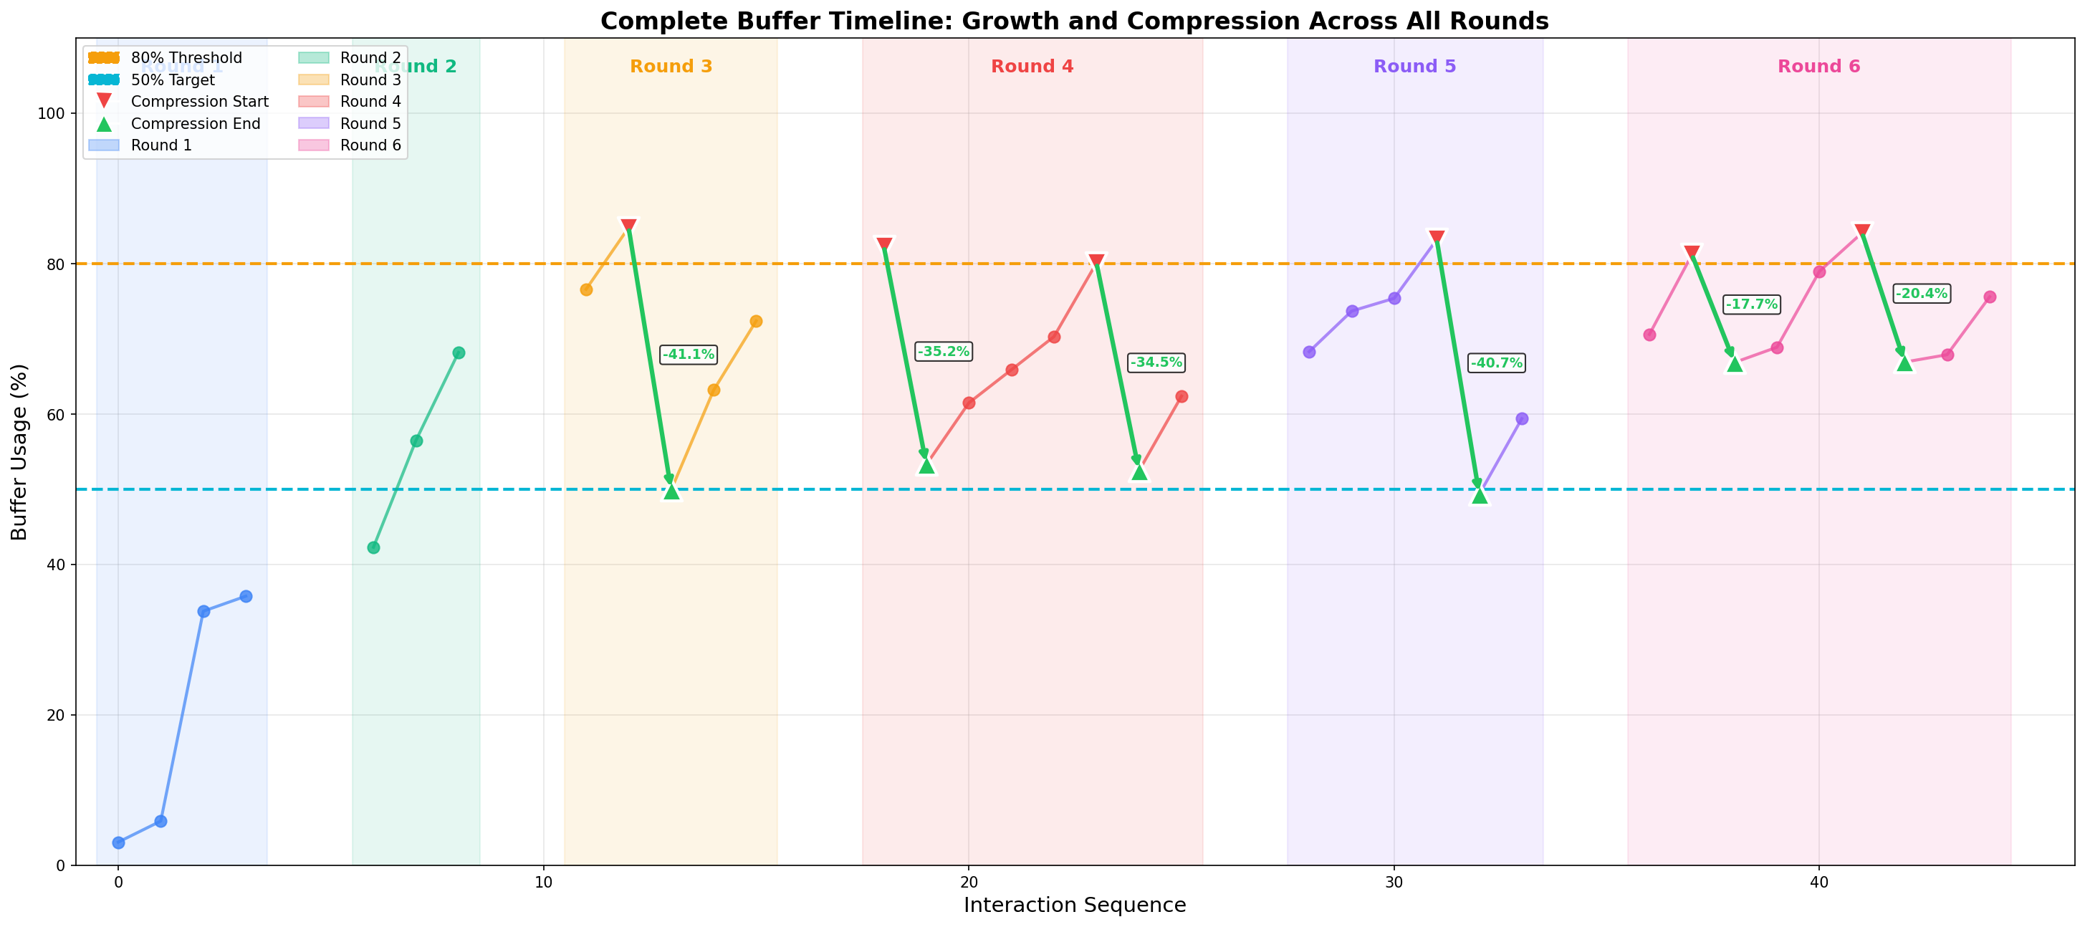
5.2 压缩效果观察 · Token Buffer 变化图（Case 3 / 阈值 0.8）
17 / 20
6 轮增量的完整生命周期，触达 80% 阈值即触发压缩事件
MODULE 05 · 实验结果
图例
🟧 80% Threshold
触发压缩的临界点
🟦 50% Target
压缩后达到的期望水平
🔻 Compression Start
压缩开始时的使用率
🔺 Compression End
压缩结束时的使用率
X 轴：交互序列（按时间排列的轮次检查点） · Y 轴：Buffer 使用率（0–100%）
整段覆盖 Round 1–6：随交互增长的占用曲线 → 触及 80% 阈值触发压缩 → 回落到 50% 早停。
📉 Compression Ratio
压缩比例标注

Slide 18
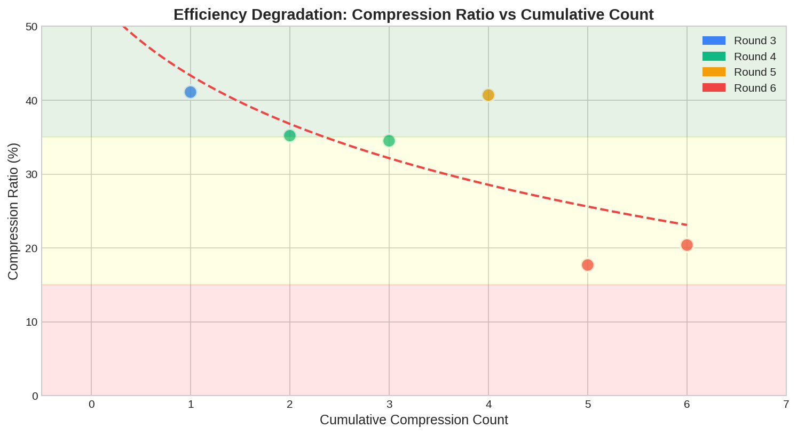
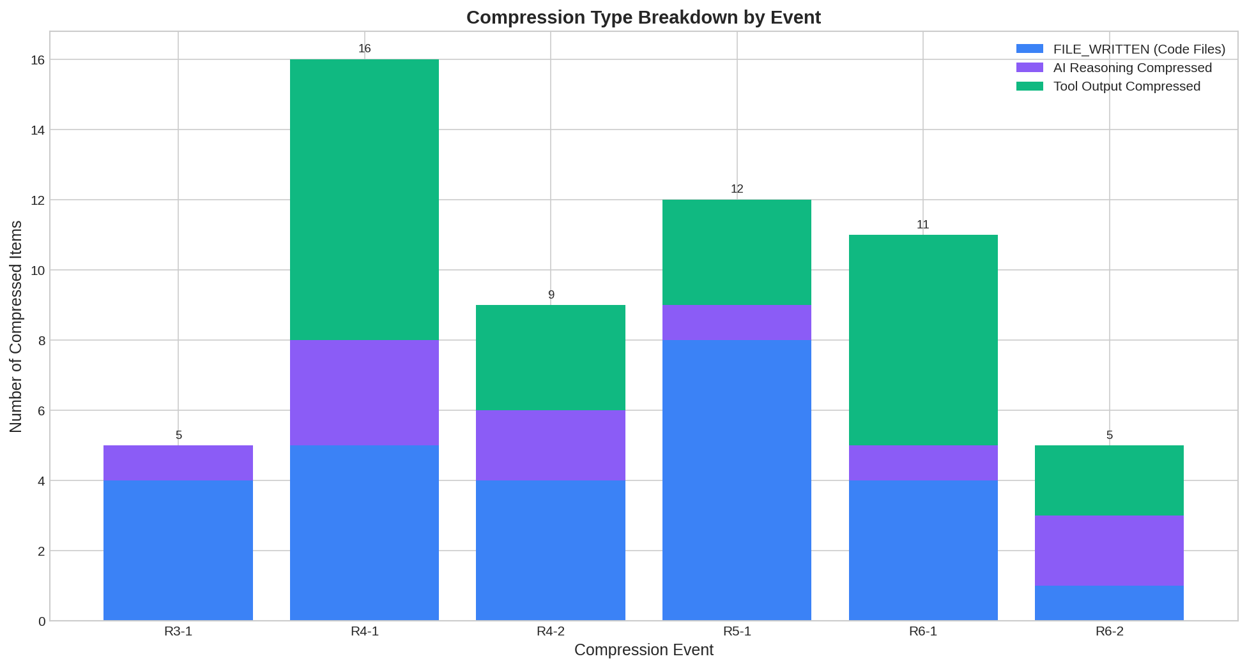
5.2 压缩效果观察 · 压缩比 vs 累积次数 · 压缩内容分布
18 / 20
压缩效果随轮数增长成反相关 · Editor.write 与 Tool result 是优化关键
MODULE 05 · 实验结果
📊 六轮总共压缩内容的类型分布：
● Editor.write 是 buffer 优化的关键内容
● Tool result 紧随其后
● 这个观察与 Manus、Claude 的结论一致
🔻 压缩效果随轮数增长成反相关。
随着轮次增长，靠「信息损失较小的操作」已经无法带来足够的上下文窗口释放，
不可避免地转向有损压缩。

Slide 19
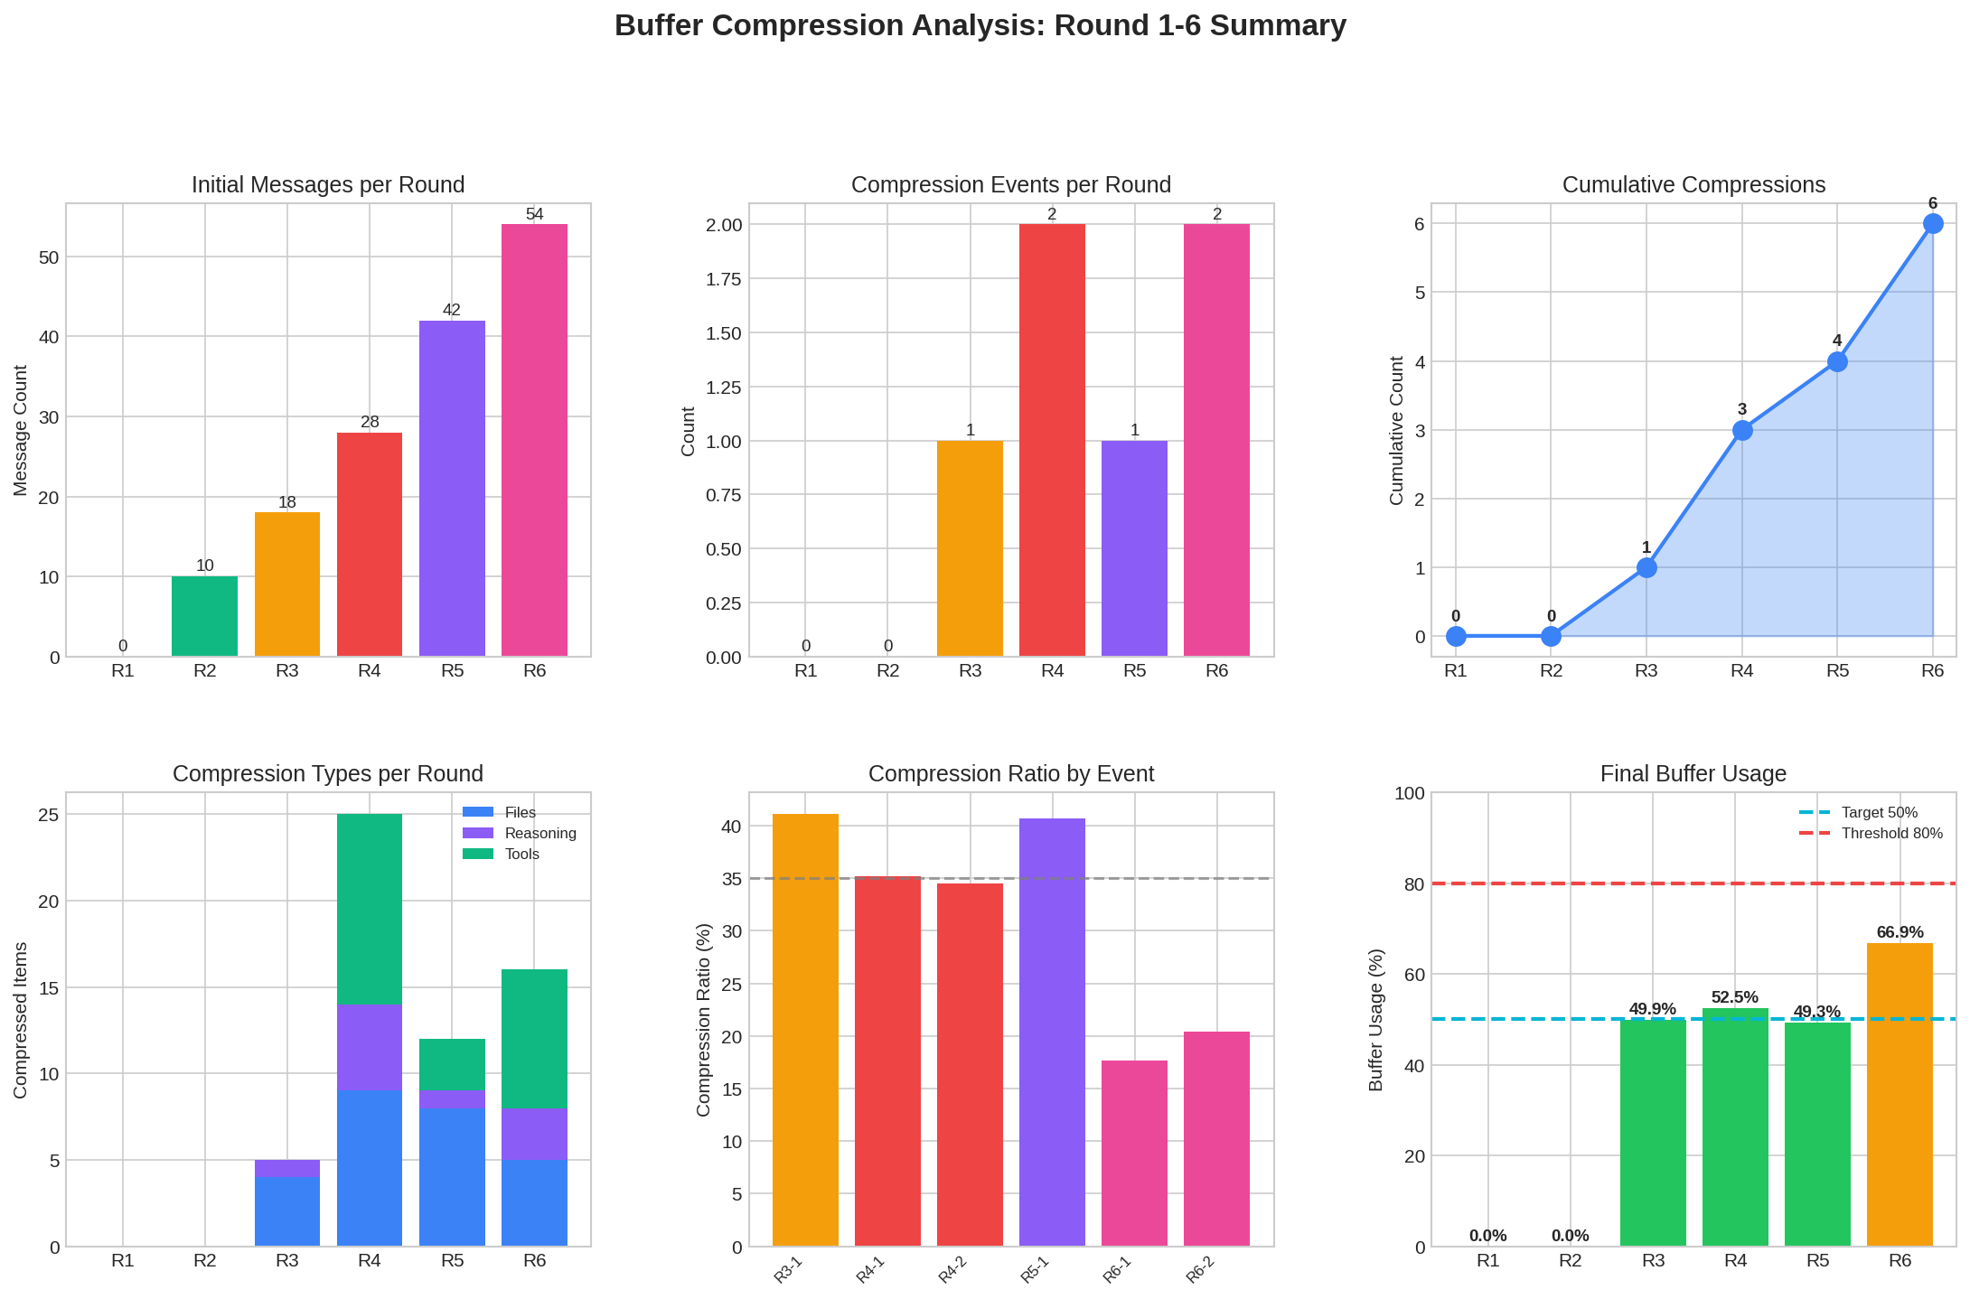
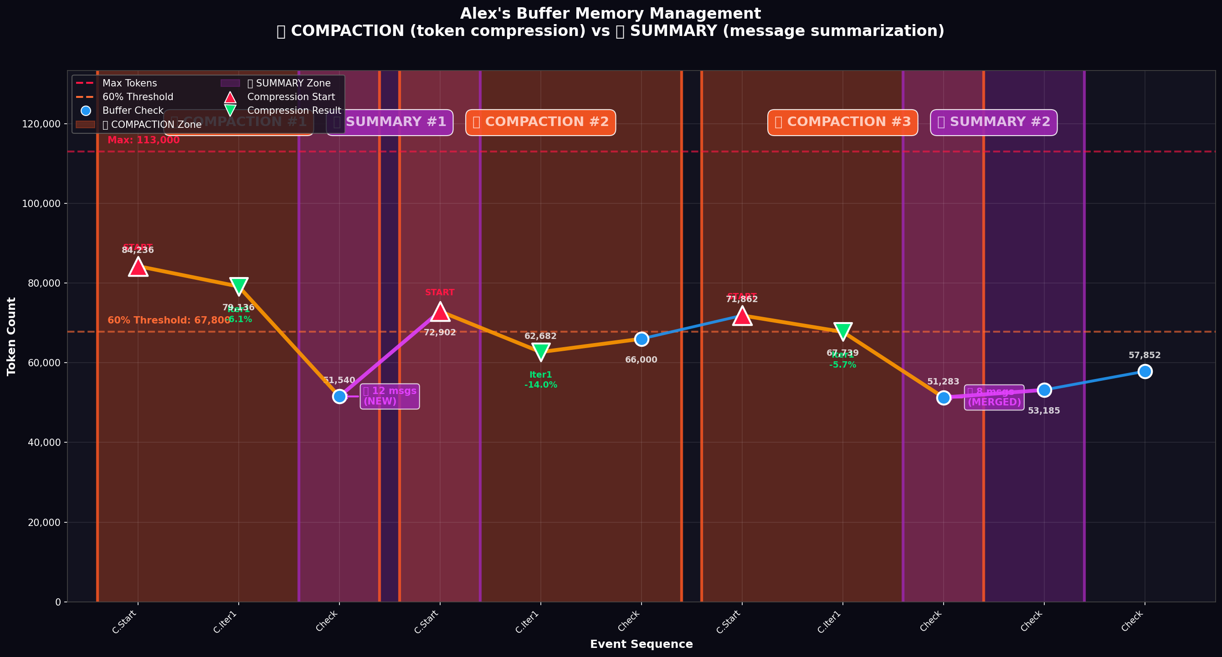
5.2 整体压缩过程可视化 · workforce_scheduling_v1
19 / 20
复杂前端页面增量开发效果得到一定提升
MODULE 05 · 实验结果
在新的压缩机制之下，复复杂前端页面增量开发效果得到一定提升。下方两张图分别从「6 轮摘要」和「Buffer Memory 时序」两个角度展示整个压缩过程。
📊 Alex's Buffer Memory Management：
COMPACTION（token 压缩）vs SUMMARY（消息摘要）
📊 Buffer Compression Analysis: Round 1–6 Summary

Slide 20
5.3 / 总结 · 为什么不选择 0.6？
20 / 20
压缩触发频次过高，反而带来时间成本与体验风险
MODULE 05 · 实验结果 & 总结
为什么不选 0.6？
总结 · 核心要点
当我们选择压缩阈值为 0.6 时，压缩视图如右图所示：
buffer 总量一直在压缩边界附近，使得压缩操作被高频触发。
●
只在需要时压缩：token 使用率触发，避免无意义的 LLM 调用
●
优先压缩可恢复内容：Editor.write 已落盘，引用胜过原文
⚠ 结论
●
先温和后激进：Compaction 保留结构，Summary 仅在边际收益不足时介入
虽然任务能够被完成，但带来的时间成本会增加，对应的用户体验会存在下降的风险。
所以我们还需要找到更合适的压缩阈值，使压缩频次触发时机必要且合理。
实验结论：阈值 0.8 是更合适的折中点。
●
保护骨架与最近上下文：todo/README/App.tsx/Layout/router + 最近 8/16 条
●
阈值 0.8 是合理折中：成本下降、完成度提升，且避免 0.6 的高频触发副作用

